Slide 1
第七章 查找（二）
马嫄

Slide 2
7.3 动态查找表
二叉排序树
性质及结构特点
二叉排序树的查找
二叉排序树的插入
二叉排序树的删除

Slide 3
动态查找表
表结构本身是在查找过程中动态生成的
若表中存在其关键字等于给定值key的记录，表明查找成功
否则插入关键字等于给定值key的记录

Slide 4
二叉排序树
二叉排序树或者是空树，或者是满足下列性质的二叉树：
若它的左子树不空，则左子树上所有结点的关键字的值都小于根结点关键字的值；
若它的右子树不空，则右子树上所有结点的关键字的值都大于根结点关键字的值；
它的左、右子树本身又是一个二叉排序树。
10
10
3
14
3
14
✔️
1
5
12
16
1
5
12
16
15
18
11
15
18

Slide 5
二叉排序树（cont.）
二叉排序树的结构特点：
任意一个结点的关键字，都大于(小于)其左(右)子树中任意结点的关键字，因此各结点的关键字互不相同
按中序遍历二叉排序树所得的中序序列是一个递增的有序序列，因此，二叉排序树可以把无序序列变为有序序列。
同一个数据集合，可按关键字表示成不同的二叉排序树，即同一数据集合的二叉排序树不唯一；但中序序列相同。
10
10
5
14
3
14
1
7
12
18
1
5
12
16
3
15
16
7
15
18

Slide 6
二叉排序树（cont.）
二叉排序树的结构特点：
每个结点X的右子树的最左结点Y，有如下性质：
在此右子树中，其关键字值最小，但大于X的关键字
最多有一个右子树，即没有左子树。
10
5
14
1
7
12
18
3
15
16

Slide 7
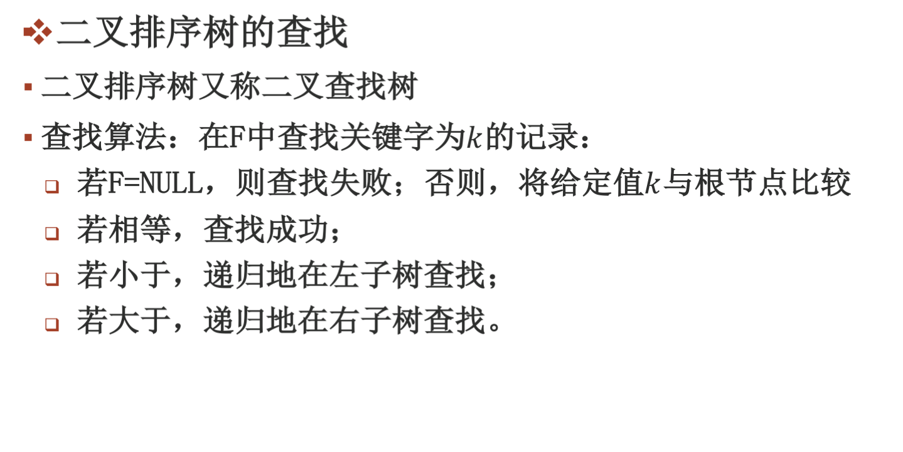
二叉排序树（cont.）
10
3
14
1
5
12
16
7
15
18

Slide 8
二叉排序树（cont.）
10
插入结点13
3
14
二叉排序树的插入
二叉排序树是一种动态查找表
当数中不存在查找的结点时，作插入操作
新插入的结点一定是叶子节点（只需要改动一个结点的指针）
该叶子节点是查找不成功时路径上访问的最后一个结点的左孩子或右孩子（新结点值小于或大于该结点值）
1
5
12
16
7
13
15
18

Slide 9
二叉排序树（cont.）
二叉排序树的生成
画出在初始为空的二叉排序树中依次插入56，64，92，80，88，75时该树的生长全过程
56
64
92
80
75
88

Slide 10
二叉排序树（cont.）
二叉排序树的删除
删除二叉排序树中的一个结点后，必须保持二叉排序树特性：
左子树上所有结点值都小于根结点，右子树上所有结点值都大于根结点
也即保持中序遍历后，输出为有序序列
被删除结点具有以下三种情况：
1）删除的是叶结点；
2）删除的结点只有一株左子树或右子树；
3）删除的结点同时有左、右子树

Slide 11
二叉排序树（cont.）
二叉排序树的删除
被删除结点是叶子节点
直接删除结点，并让其父结点指向该结点的指针变为空；
10
5
14
1
7
12
18
删除结点16
3
15
16

Slide 12
二叉排序树（cont.）
二叉排序树的删除
被删除结点只有一株左子树或右子树
删除结点，让其父结点指向该结点的指针指向其左子树（或右子树），即用孩子结点替代被删除结点即可
10
5
14
删除结点1
1
7
12
18
3
15
16

Slide 13
二叉排序树（cont.）
二叉排序树的删除
被删除结点既有左子树又有右子树
以中序遍历时的直接前驱替代被删除结点，然后再删除该直接前驱（只可能有左孩子）
10
10
5
14
5
14
1
7
12
18
1
7
12
18
3
6
15
3
6
15
16
16
删除结点14
删除结点10

Slide 14
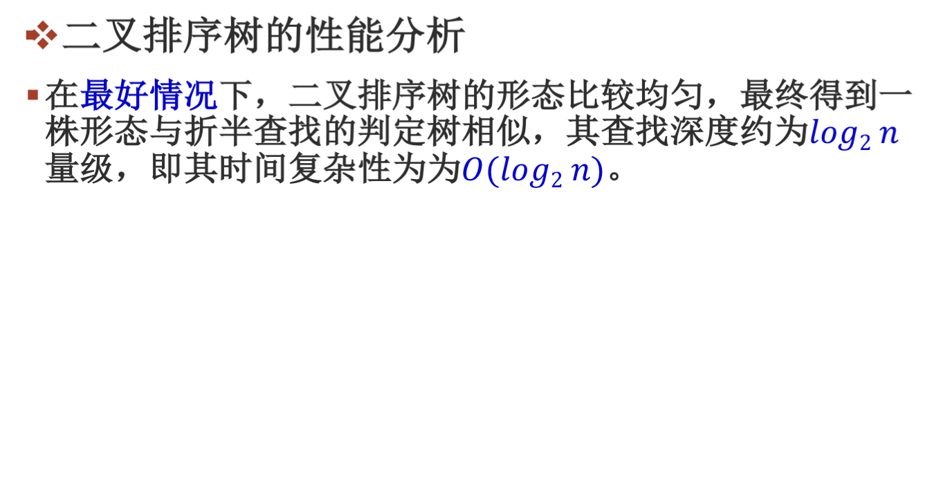
二叉排序树（cont.）
10
5
14
3
7
12
18
1
4
6
9

Slide 15
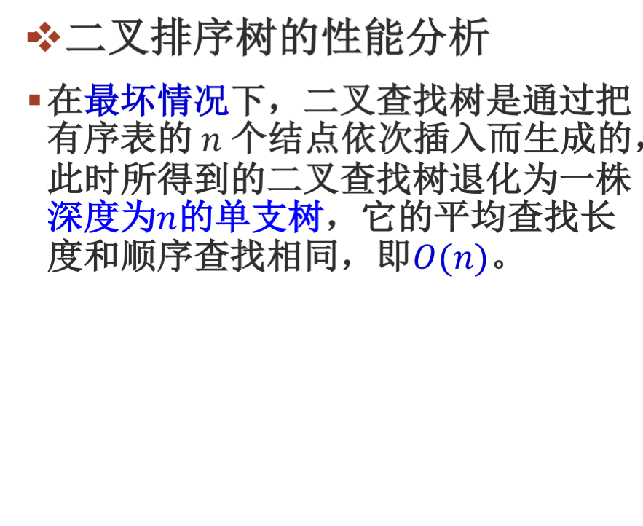
二叉排序树（cont.）
18
14
12
10
9
1
3
4
5
6
7

Slide 16
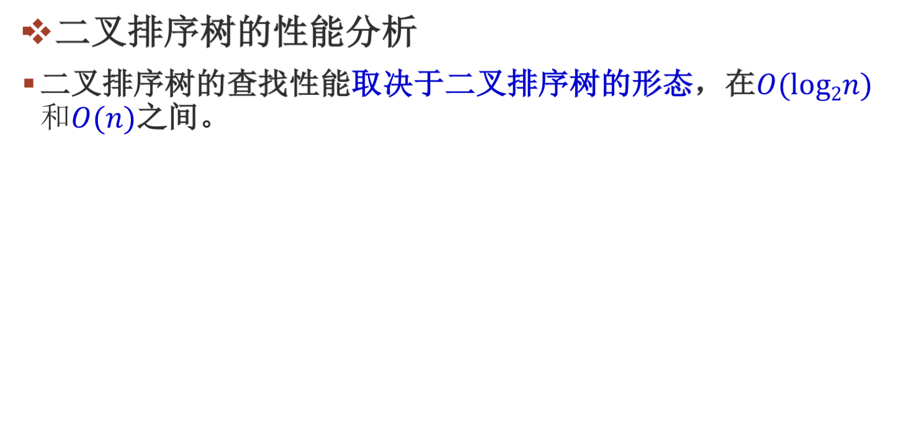
二叉排序树（cont.）
18
14
12
10
10
5
14
9
3
7
12
18
1
1
4
6
9
3
4
5
6
7

